Slide 1


Web最新動向について

Slide 2
2015年のWEP界隈の動き
4月21日 モバイルフレンドリー開始
4月25日 Apple Watch発売開始
5月末日 ウェブマスター ツール刷新
→Google Search Console に
http://goo.gl/tjQxT4
7月29日 Windows10 提供開始
8月18日 Yahoo!検索 SSL化へ
http://goo.gl/onRaQc
http://web.a11y1st.jp/
http://commte.net/blog/archives/4169

Slide 3
2015年のWEP界隈の動き
9月2日 Netflix 日本でサービス開始
http://goo.gl/cqpYzn
※ Huluは2011年〜開始済み
9月3日 Google Play Music日本でサービス開始
http://goo.gl/Ny2ZI8
※ 5月にLINE、6月にAWA(エイベックス）も開始済み
9月16日 iOS 9配信開始
12月18日 Google HTTPSページの優先的インデックスを明言
http://goo.gl/AzRr5G
・国内PC出荷、1998年度以来の1000万台割れ
http://goo.gl/a79rGc
http://web.a11y1st.jp/
http://commte.net/blog/archives/4169

Slide 4
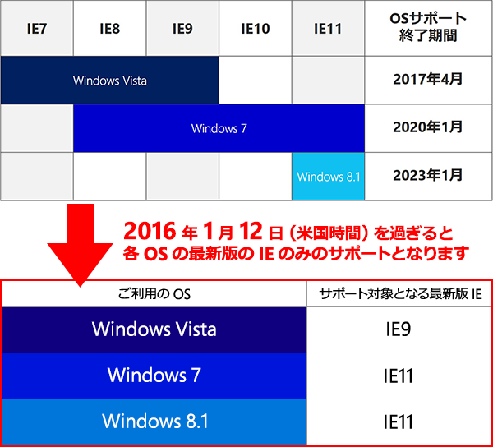
2016年1月12日〜
Internet Explorer (以下 IE) のサポートが変更になります。
http://docs.yahoo.co.jp/info/msiesp/index.html

Slide 5
Googleが描く「検索の未来」
音声／コンテキスト／ロケーション／個人情報
http://goo.gl/lQ3Lv0
・音声認識の事例 http://goo.gl/eP8ZvL
・ロケーションの事例 http://goo.gl/kN4dj9
・個人情報の事例 http://goo.gl/1FngfU
http://commte.net/blog/archives/4169

